Slide 1
五板體驗讀《蜜蜂》

Slide 3
五卡板

Slide 4
五卡板

Slide 6
五卡板

Slide 8
五卡板

Slide 9
插卡畫板+千格板

Slide 10
五卡板

Slide 11
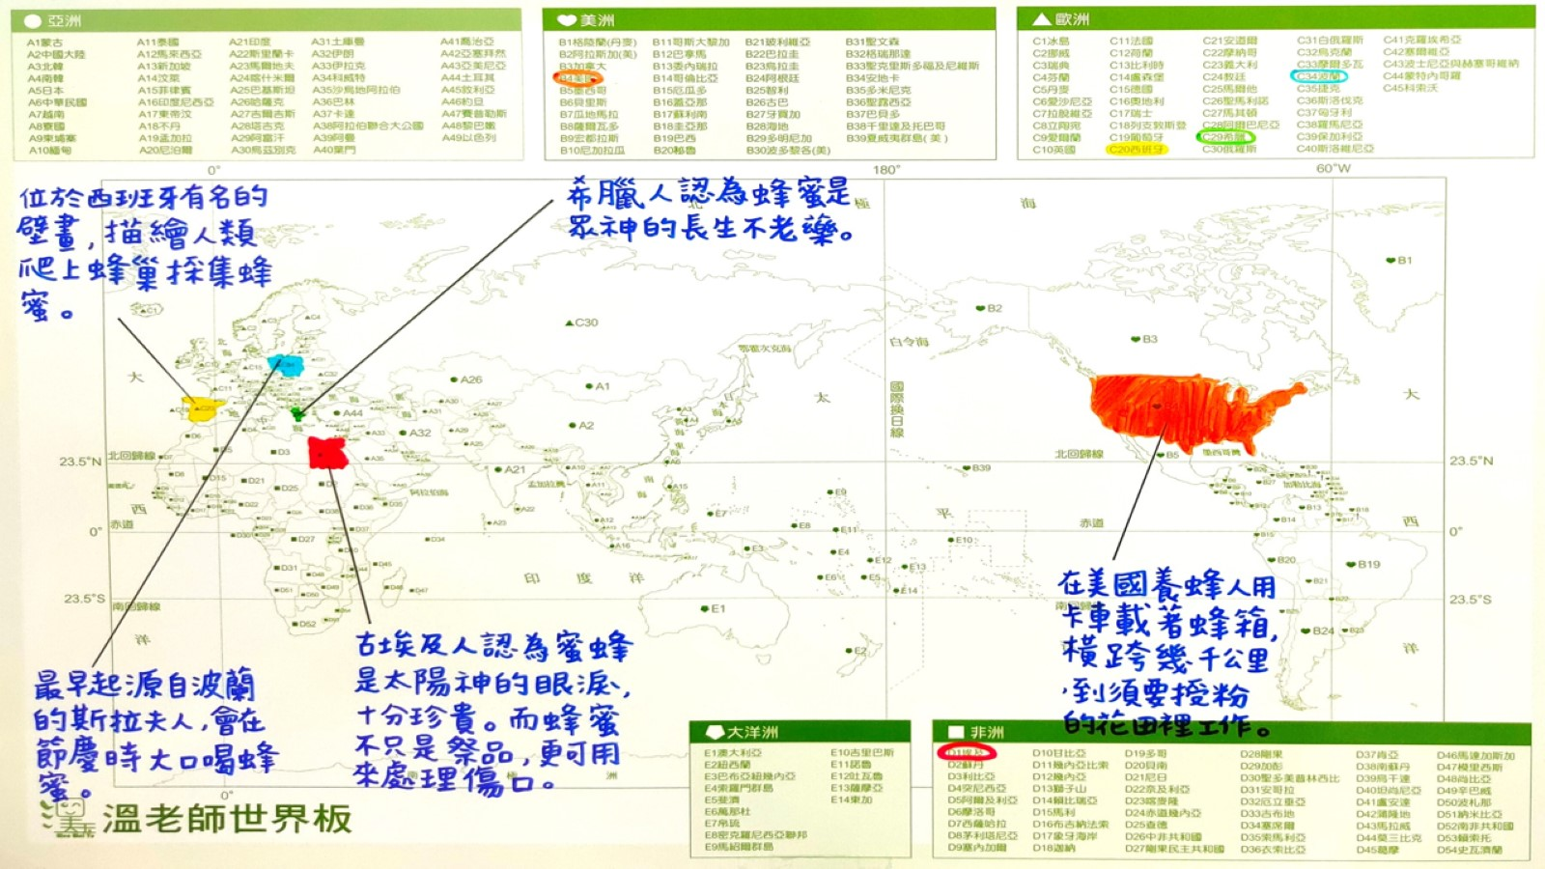

Slide 12
五卡板

